Slide 1
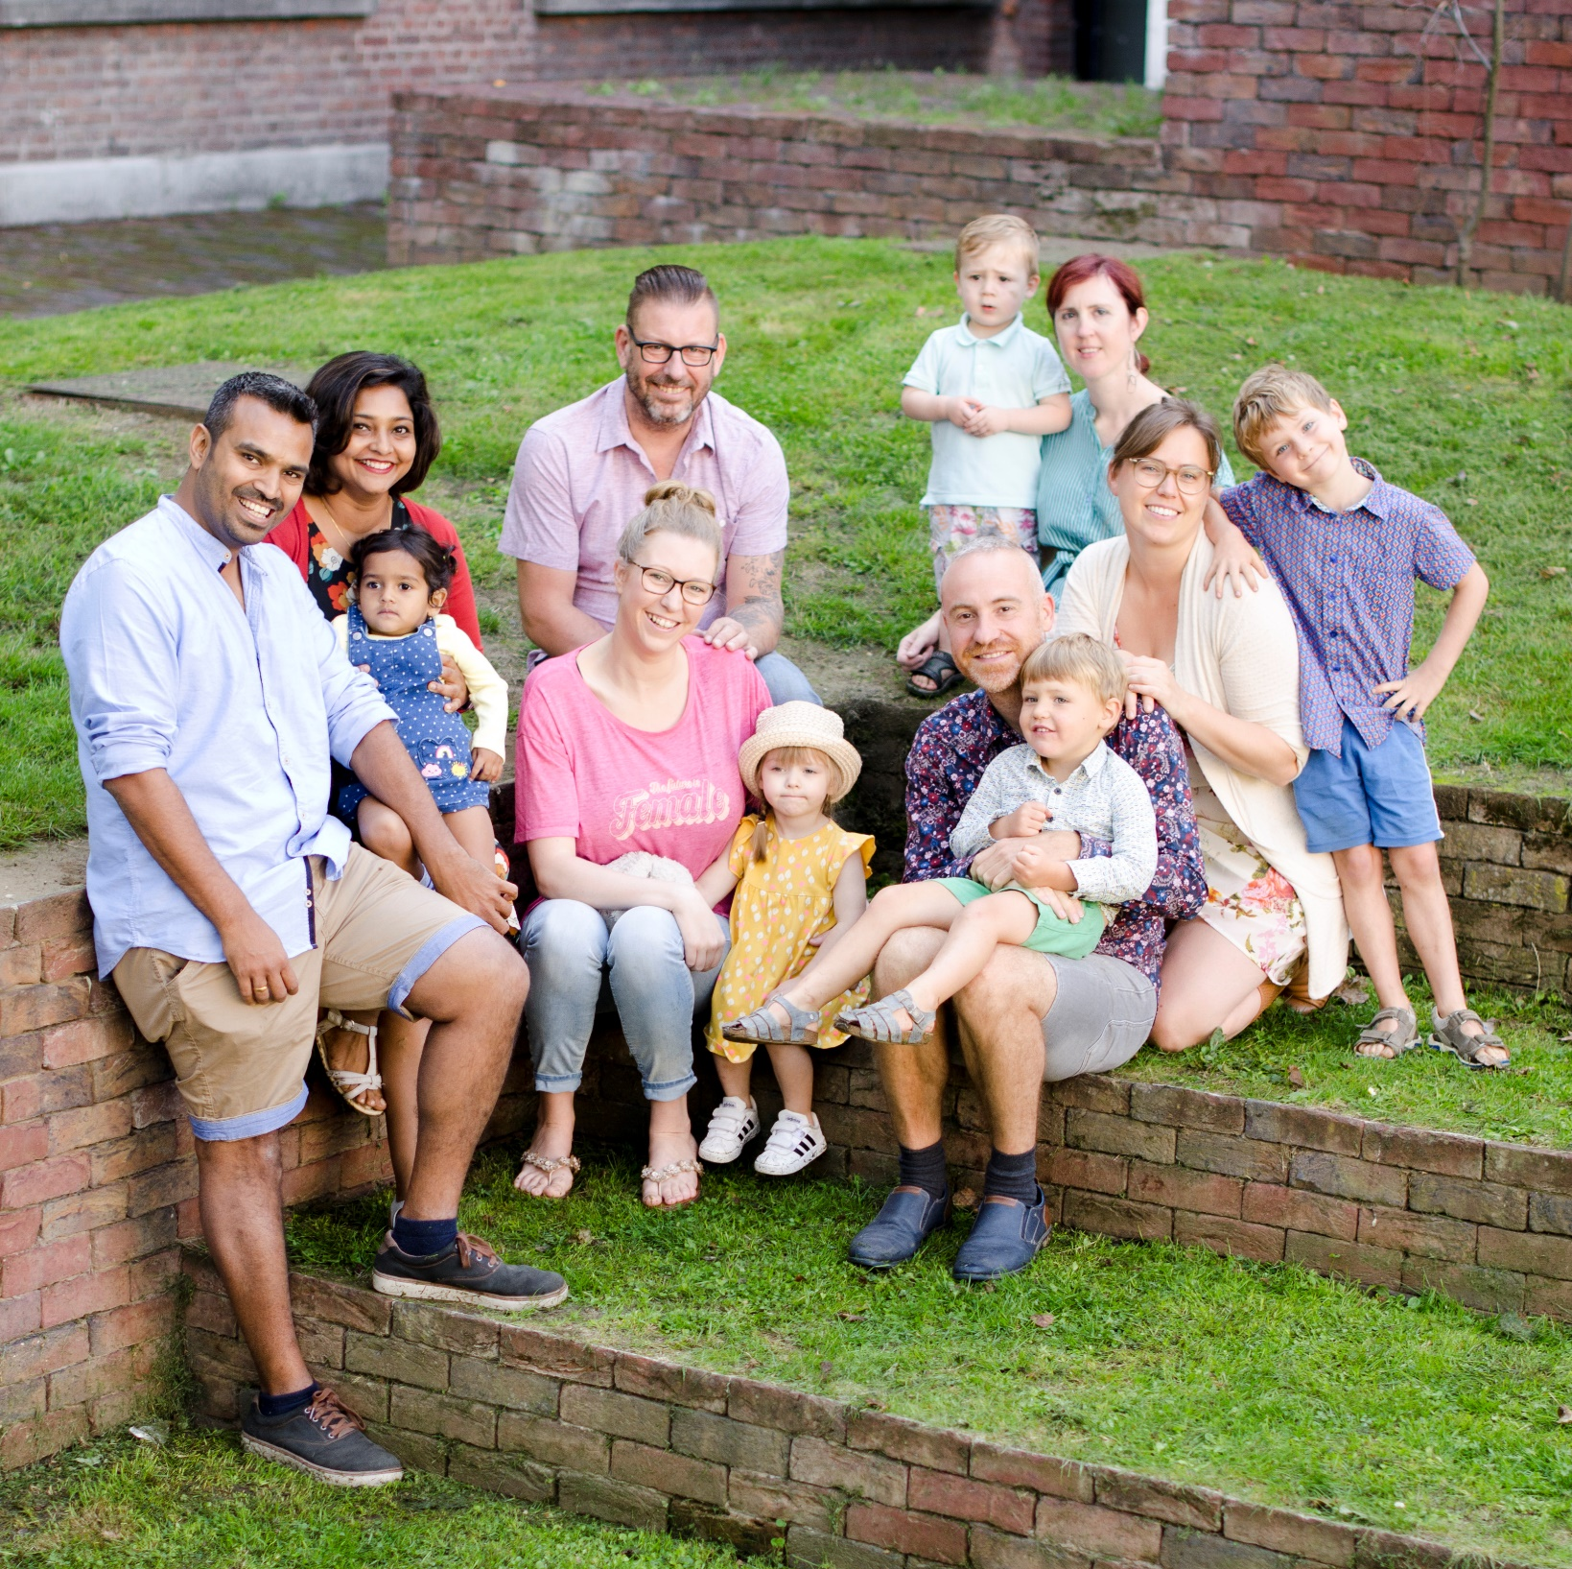
Voorstelling School in zicht vzw
Mogelijkheden van het project voor Zele

Slide 2

School in zicht
Wat? Schoolsegregatie tegengaan in kleuter- en basisonderwijs.
Hoe? Kansrijke ouders en concentratiescholen uit hun buurt verbinden.
  Ondersteuning aan beide kanten
Waarom sociale mix op scholen?
  Leren samenleven – verrijking voor leerlingen, ouders & scholen
  Positieve invloed op de leerprestaties
  Positieve invloed op het onderwijs en het leven in de gemeente

Slide 3
(vermoedelijke) schoolvlucht Zele - situatie
Minder instroom kansrijke ouders in centrumscholen
Scholen in het centrum niet volzet
Wijken zijn niet gemengd
Ambitie om ouders en scholen te verbinden (bijv. brugfiguurwerking)

Slide 4
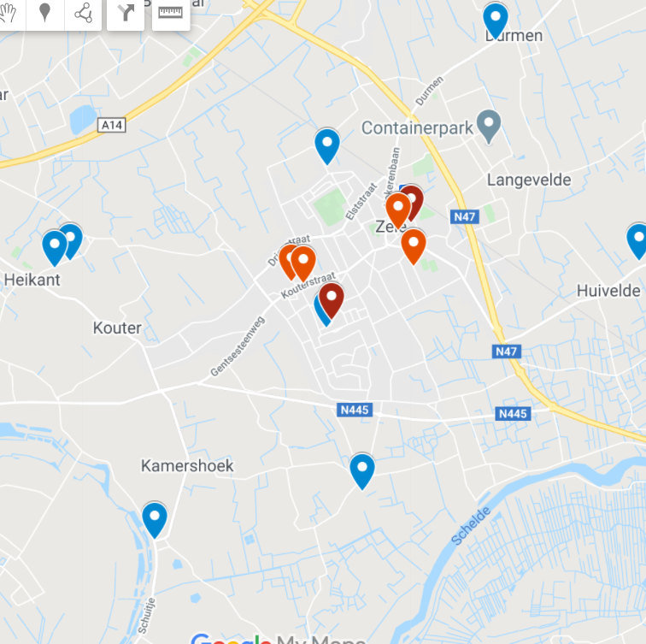
(vermoedelijke) schoolvlucht Zele - situatie
41,3% gemiddeld indicatorpercentage
Kaart
Percentages centrum↑ vs. percentages rand↓
Verschillen in buurten bijv. Gemeentelijk BS Bokmolenstraat vs GO! BS Aloïs De Beulelaan

Slide 5

(Vermoedelijke) schoolvlucht in Zele - Gevaren
Het klassieke patroon van schoolvlucht zonder ingrepen:
  Bepaalde scholen krijgen de naam ‘goed om te gaan met problemen’ en richten zich op een kansarm publiek.
  Kansrijke ouders vlakbij overwegen de concentratieschool niet meer → het verschil in de wijken wordt uitvergroot.
  Kansrijke allochtone ouders trekken weg van de concentratieschool.
  Scholen segregeren verder en kampen met een negatiever imago – negatieve spiraal en demotivering.
  De gemeente segregeert.

Slide 6

(Vermoedelijke) schoolvlucht in Zele- Kansen
Ambitie om ouders en scholen te verbinden en verhaal van ‘onbekend maakt onbemind’ te doorbreken.
Brugfigurenwerking
Verbinden van ouders en scholen via SIZ
Streven naar buurtscholen - scholen die een afspiegeling zijn van hun buurt en de gemeente. Sociale mix én cultureel-etnische mix.

Slide 7
Voorstel: reguliere werking School in zicht
Project voor scholen die boven het gemiddelde indicatorpercentage liggen: scholen in het centrum
Ouders
Activiteiten: Infoavond, Openschooldagen, Terugkomavond
Scholen
Workshop voor directies (en schoolteams)
Feedback: ouderfeedback en persoonlijk rapport met tips o.b.v. gekende drempels voor kansrijke ouders.

Slide 8
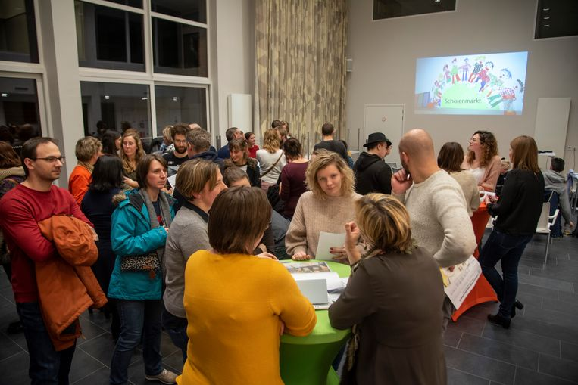
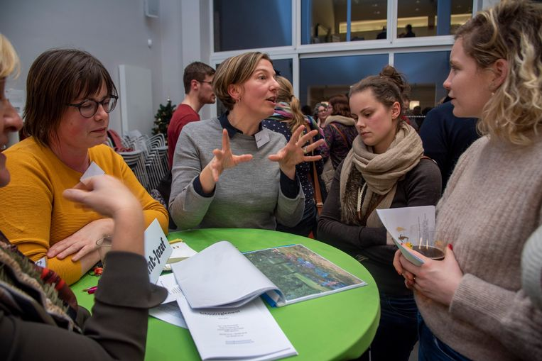
Infoavond
Evt. Gekoppeld met info aanmeldsysteem
“School in zicht hielp me om gemakkelijk in contact te komen met alle centrumscholen in de gemeente.”

Slide 9
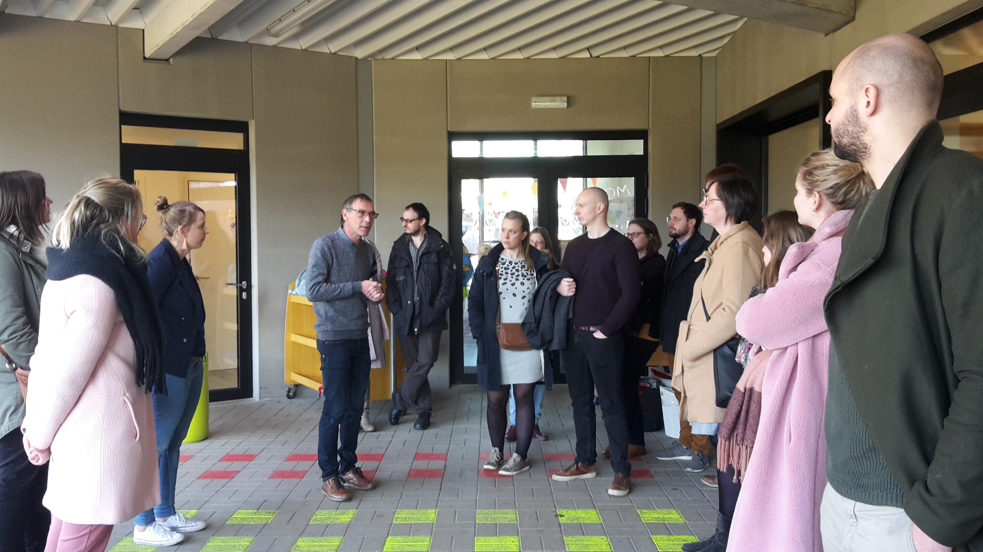
OPENSCHOOLDAGEN
Tot 3 bezoeken per dag, tijdens de schooluren
Op voorhand dacht ik sowieso om niét voor de school te kiezen omdat het een centrumschool is. Maar na het bezoek had ik een ander idee. Ik had een goed gevoel bij de directie en de ouder van de school. De speelplaats was ook een echte troef.”

Slide 10
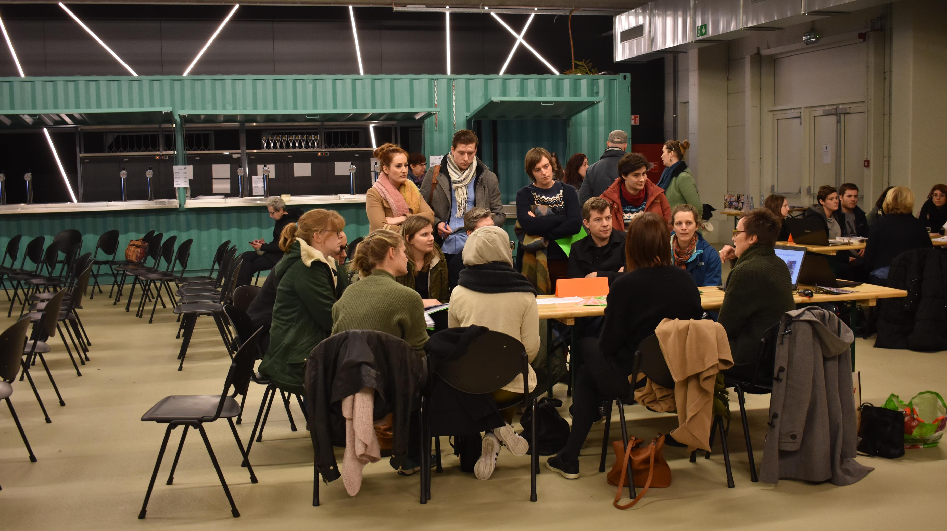
Terugkomavond / Ouderbabbels
Doel: Verbondenheid met de school/Ouderwerking van bij de start - Buurtcontact - groepsinstap – wegnemen sociale angst

Slide 11
reguliere werking - voordelen
Voor ouders
Weloverwogen schoolkeuze, eenvoudige kennismaking met scholen en buurtgenoten
Voor scholen
Vooroordelen doorbreken bij kansrijke ouders die de school anders niet zouden bezoeken
De kans om zichzelf te presenteren(<-> via via)
Diepgaande ouderfeedback & aangepaste tips na de activiteiten – bijsturen
Hogere betrokkenheid van ouders die instromen
Intensiteit van het project?
Voor de gemeente
Minder verloop tussen de scholen
Beter evenwicht in de sociale mix
School in zicht neemt de communicatie en organisatie op zich. Een contactpersoon bij de gemeente is wel noodzakelijk.

Slide 12

Communicatiecampagne: bereiken van de doelgroep nieuwe ouders
Kinderdagverblijven, winkels, online groepen, verenigingen, …
Folder, affiche, website, gerichte facebookadvertenties,
Communicatiekanalen van de gemeente

Slide 13

Alternatief voorstel: Persoonlijke begeleiding
Project in ontwikkeling: Quickscan van de drempels + begeleiding op maat
Bijv. VKS De Kleuterkouter/ GO! Aloïs De Beulelaan

Slide 14
Siz – verwezenlijkingen
Mechelen, Lokeren, Wetteren, Sint-Niklaas, Gent, Genk, Temse, Sint-Jans-Molenbeek, Antwerpen-Noord, Borgerhout
Voorbeeld: Lokeren
  10de editie
  465 gezinnen
  297 inschrijvingen door kansrijke ouders in deelnemende scholen + broers en zussen
  Tevreden directies “School in zicht heeft onze school gered. Mensen maken na zoveel jaren bewust de keuze voor onze school.” – Directie uit Lokeren

Slide 15
Siz: prijzen en timing
Voorbereidend jaar 2020 – 2021:
  Workshops + kennismaking met directies en het onderwijsveld
  Voorbereiden van communicatie, netwerk in kaart brengen
  Situaties v.d. school in kaart brengen
Snelle opstart reguliere werking: werkingsjaar 2020 – 2021 met activiteiten vanaf januari
  Bevestiging deelnemende directies begin oktober
  Kennismaking met directies, partners oktober
  Voorbereiden van de communicatie voor november
  Activiteiten januari – februari
Engagement van meerdere jaren 20.000 euro/jaar
  Echter: geen verplichting
Jaar 2020 – 2021 is kosteloos

Slide 16
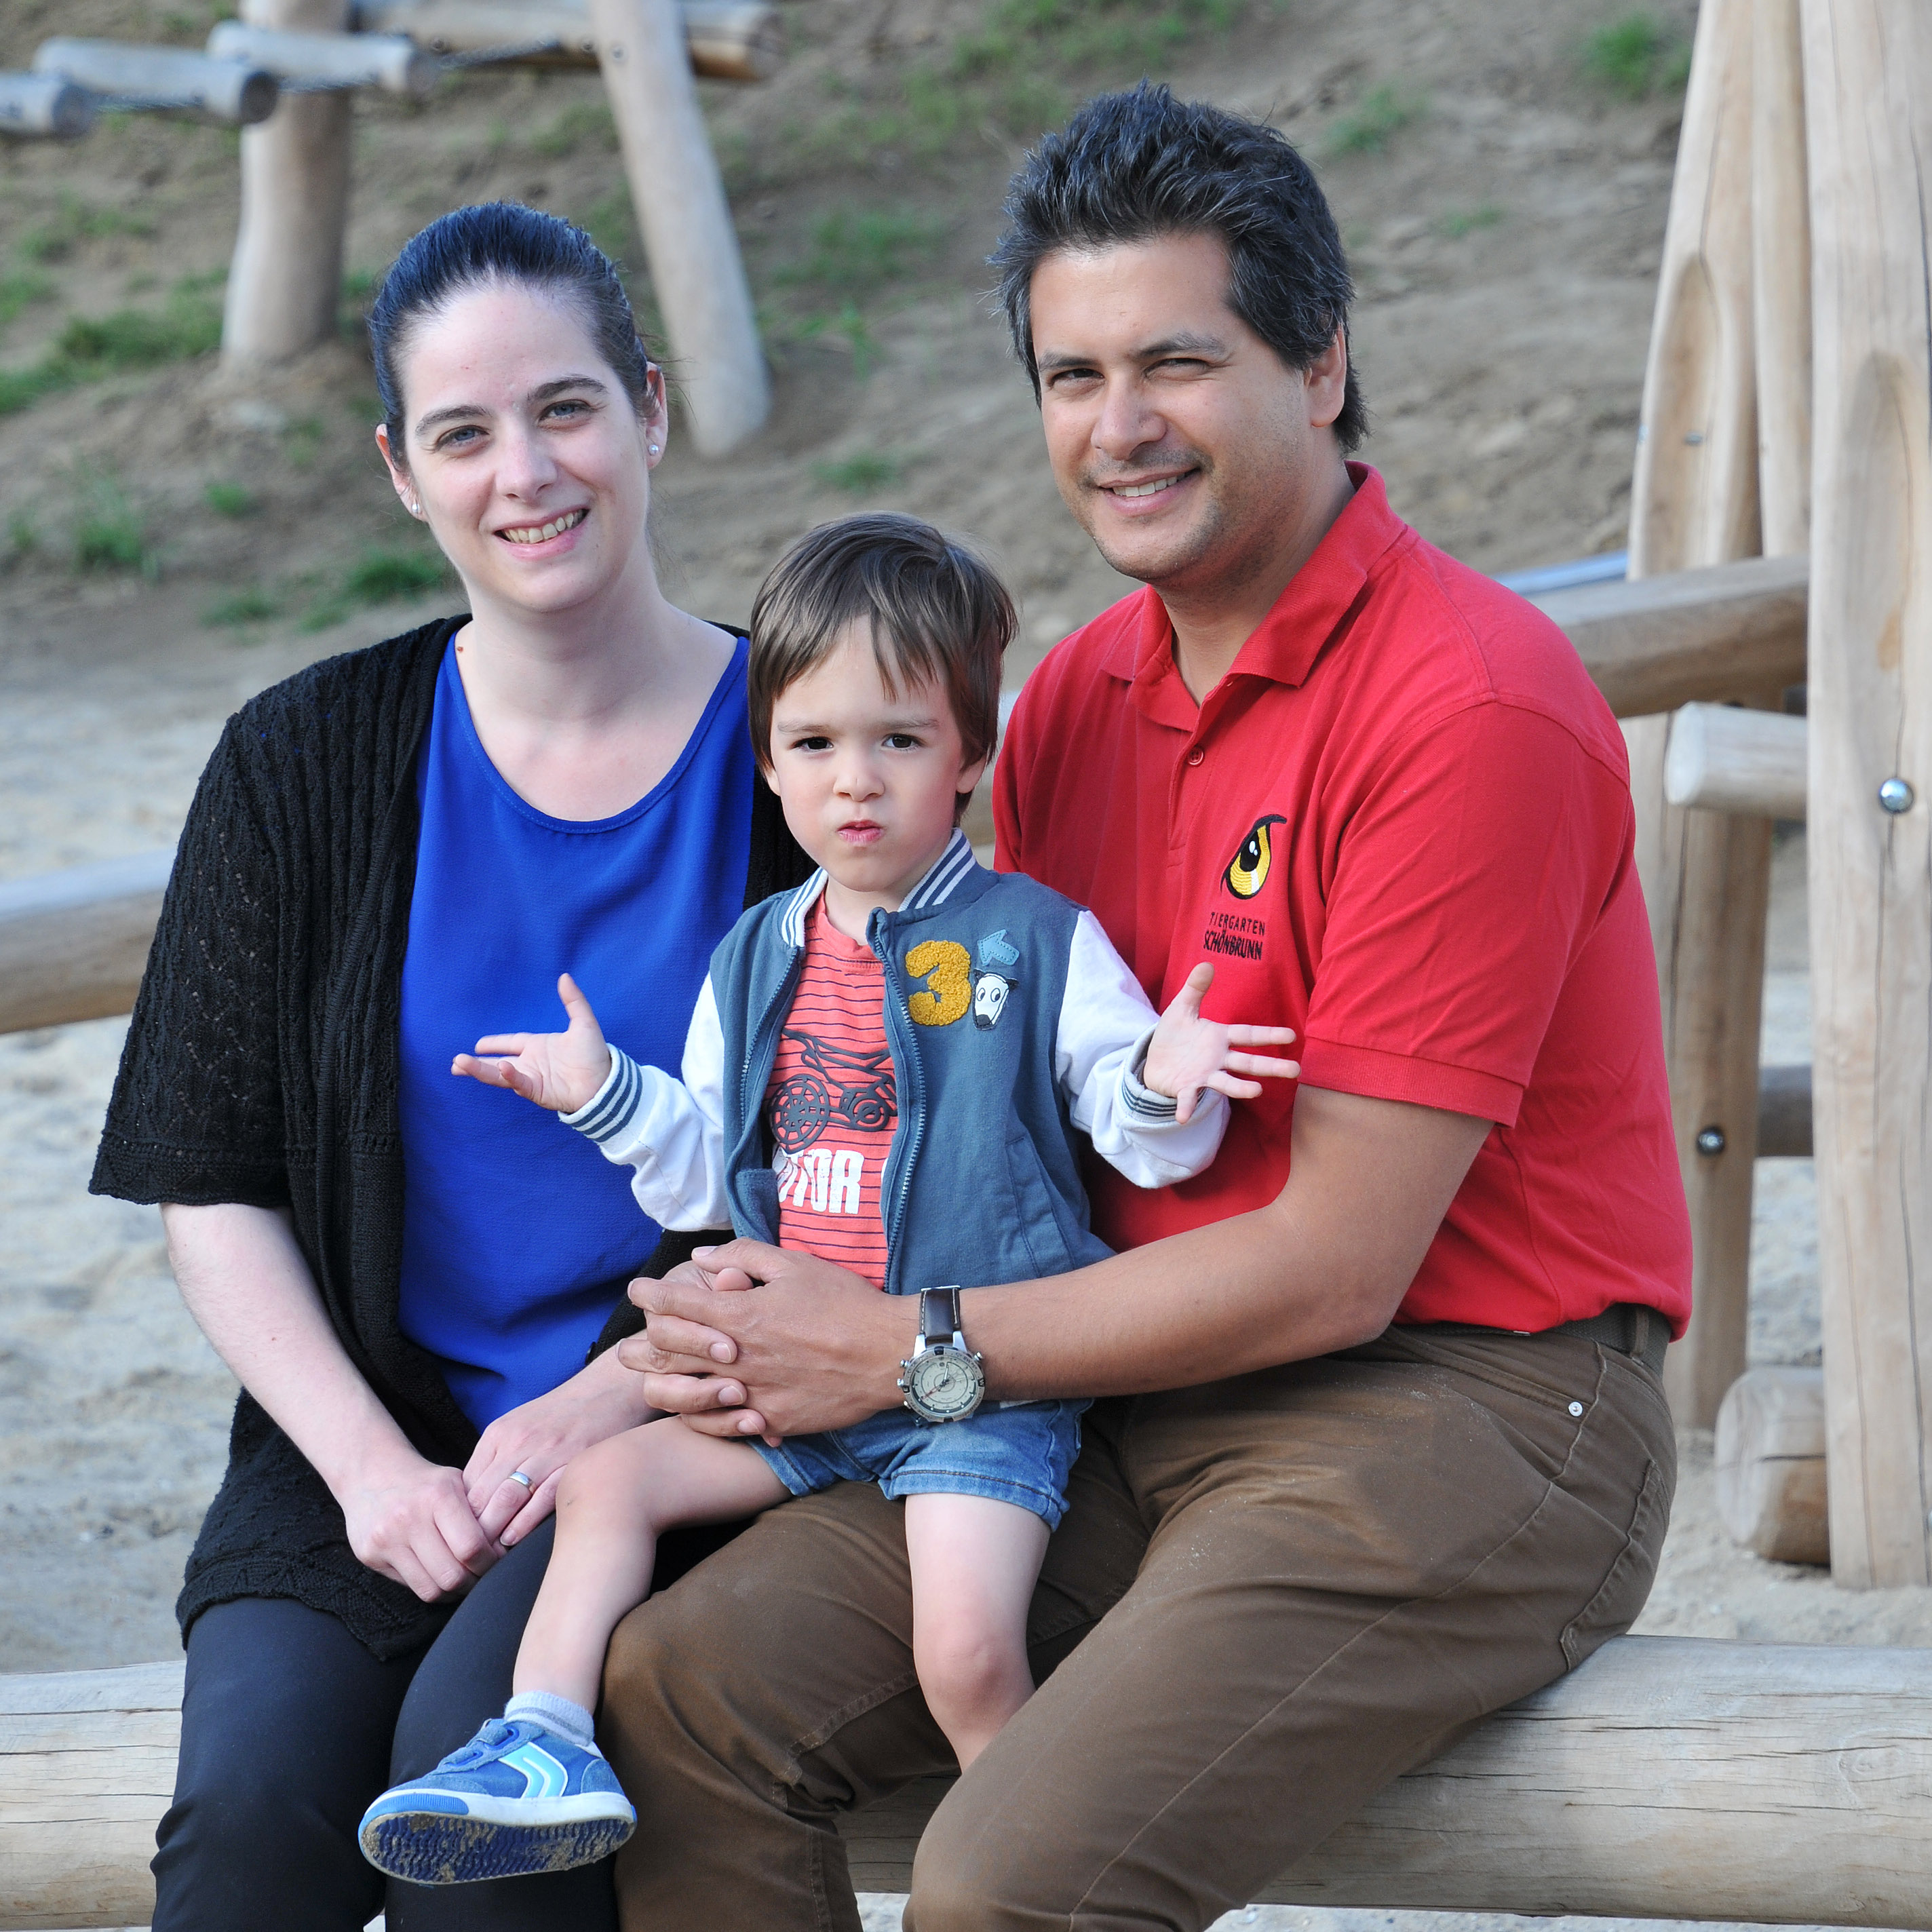
Vragen?

